Slide 1
Eingabegeräte am PC
Vorname Nachname

Slide 2
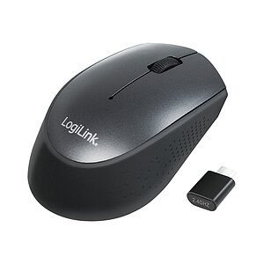
Maus
man steuert den Mauszeiger (Cursor) auf dem Bildschirm und trifft damit Auswahlen und Befehle

